Slide 1
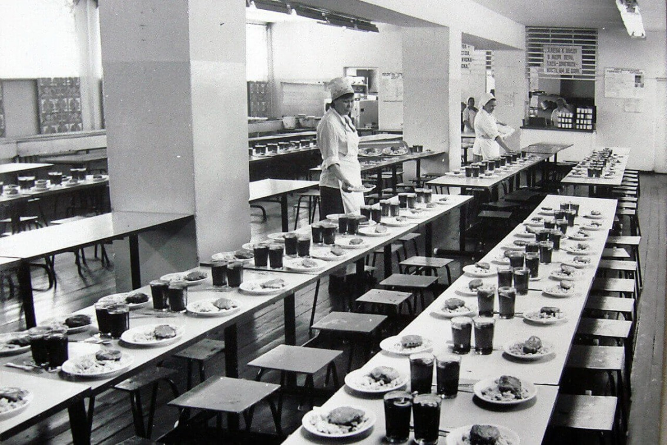
Всероссийская олимпиада школьников «Шаг в будущее»
ПРОЕКТНАЯ РАБОТА
Мобильное приложение «Умная столовая»
Автор проекта:
Хворых Иван
Ученик 10А «Роснефть класса»
Нефтеюганский район пгт. Пойковский
НР МОБУ «ПСОШ №2»
Научный руководитель:
Арсланбаева Гульнара Винеровна
Учитель английского языка
Нефтеюганский район пгт. Пойковский
НР МОБУ «ПСОШ №2»

Slide 2
Предпосылки к созданию проекта
Умный город

Slide 3
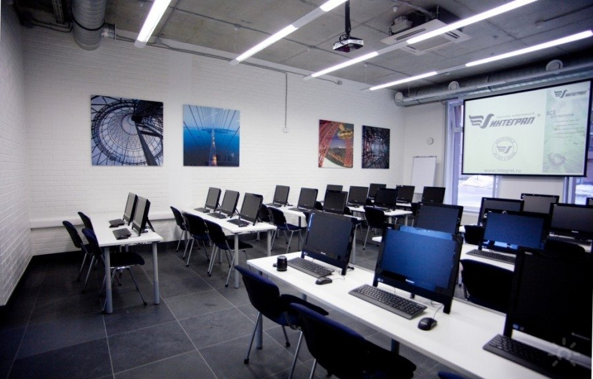
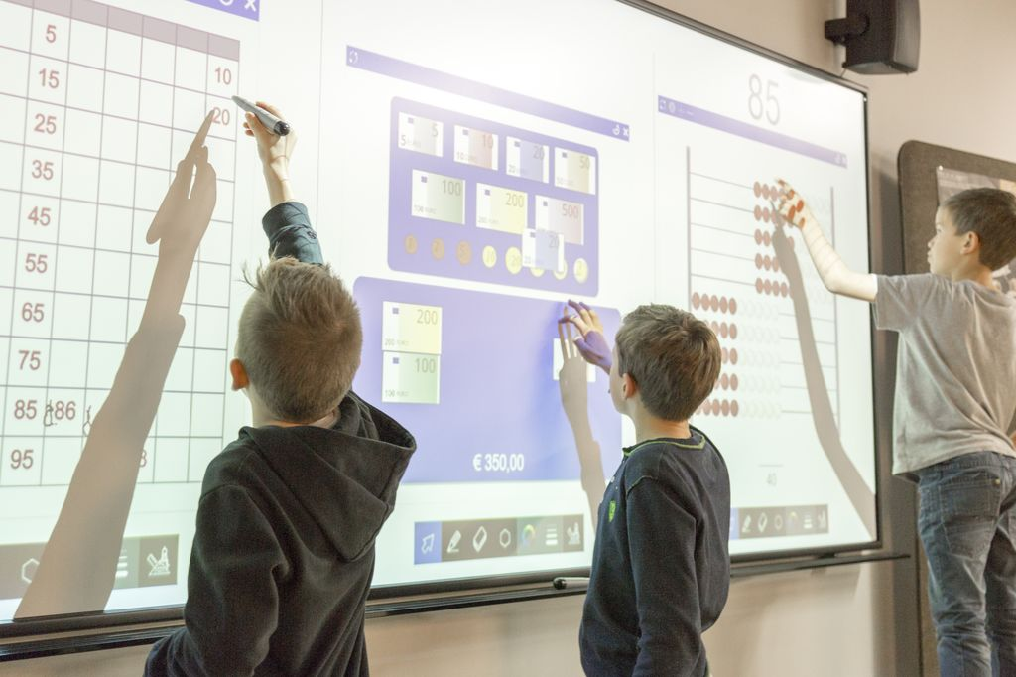
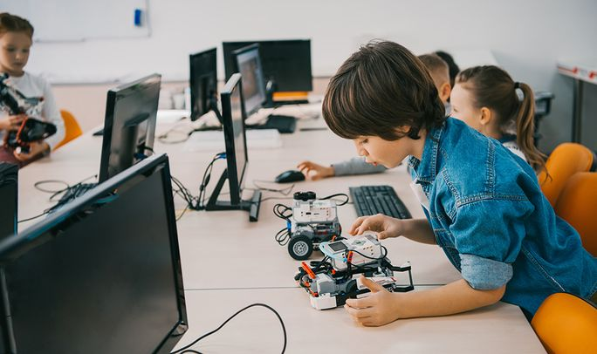
Предпосылки к созданию проекта

Slide 4
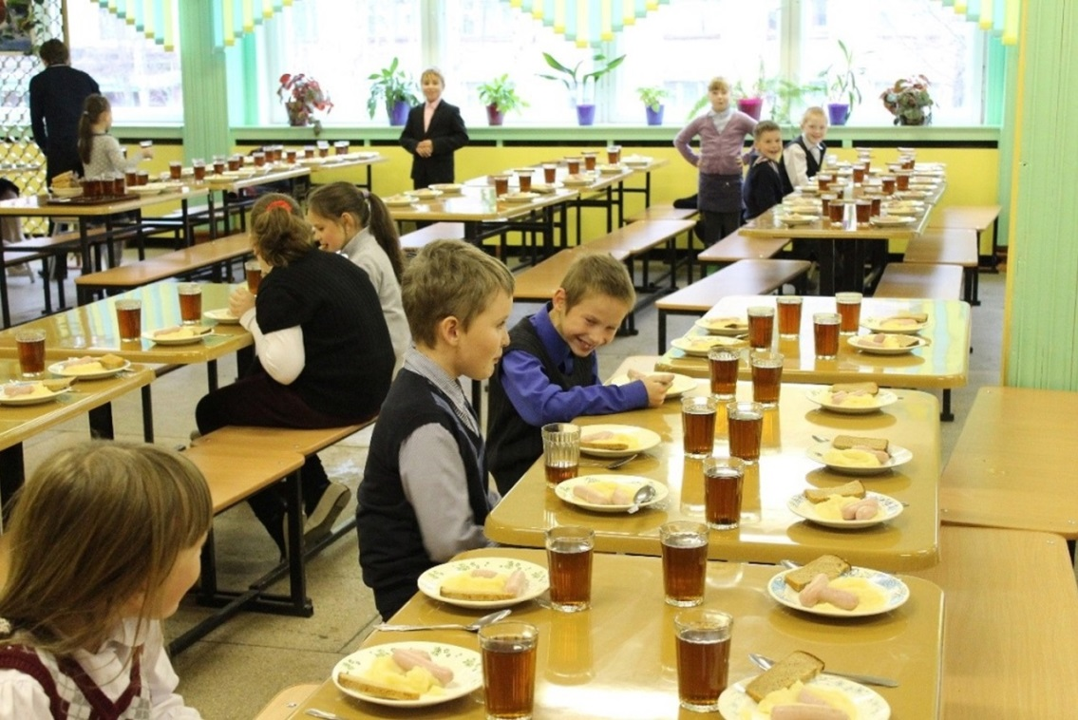
Предпосылки к созданию проекта
Школьная столовая

Slide 5
Анкетирование

Slide 6
Актуальность, проблема и гипотеза
Актуальность
Организация качественного питания учащихся требует комплексного решения с учетом инновационных подходов
Проблема
Отсутствие индивидуального подхода в организации питания
Гипотеза
Если внедрить Мобильное приложение «Умная столовая», то школьная столовая станет зоной инновационного развития, ресурсом в сохранении укрепления здоровья подрастающего поколения

Slide 7
Объект и предмет исследования
Объект исследования
Система организации питания учащихся в школе
Предмет исследования
Внедрение цифровых технологий в систему организации питания учащихся в школе

Slide 8
Методы исследования
Анкетирование учащихся с целью выявления удовлетворенности организацией питания в школьной столовой
1
Наблюдение за организацией работы школьной столовой
2
Анализ материалов сети Internet по теме «умные технологии»
3
Разработка мобильного приложения и моделирование системы питания учащихся
4

Slide 9
Цели и задачи
Совершенствование системы питания учащихся с учетом современных цифровых технологий
Анализ состояния работы школьной столовой
Разработка мобильного приложения
Включение школьной столовой в информационное пространство школы через внедрение мобильного приложения
Обеспечение качества и доступности питания
Формирование у школьников рациональных стереотипов пищевого поведения

Slide 10
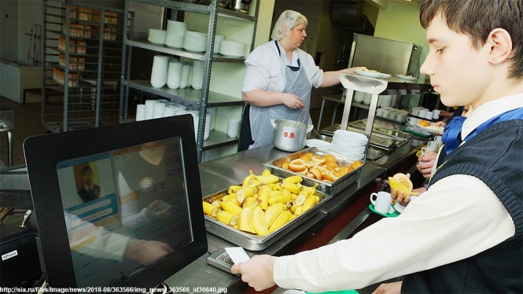
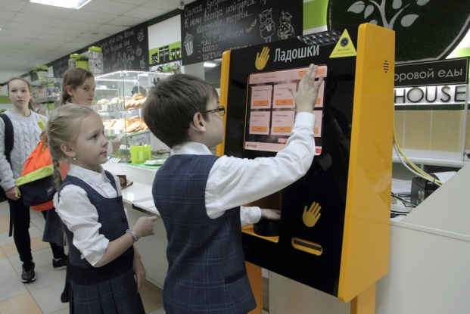
Сравнительный анализ
Умная столовая
Мобильное приложение «Умная столовая»
1) Безналичный расчет
1) Безналичный расчет
2) Персональный учет
2) Персональный учет
3) Повышение информированности родителей
4) Индивидуальный подход

Slide 11
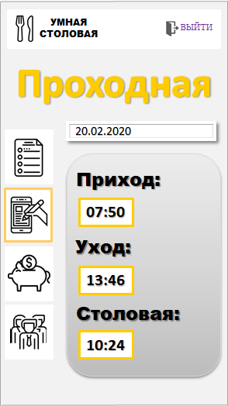
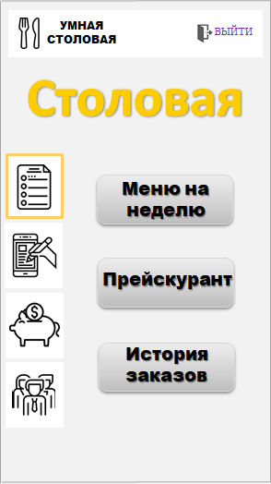
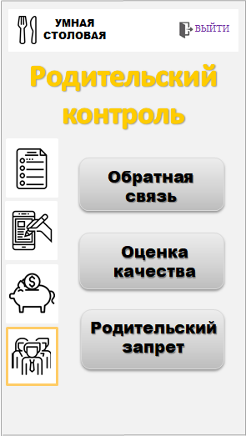
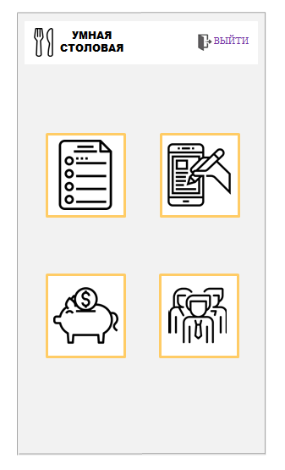
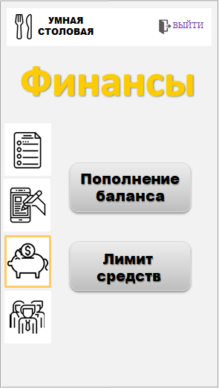
Разделы мобильного приложения «Умная столовая»
«Столовая»
«Проходная»
«Финансы»
«Родительский контроль»

Slide 12
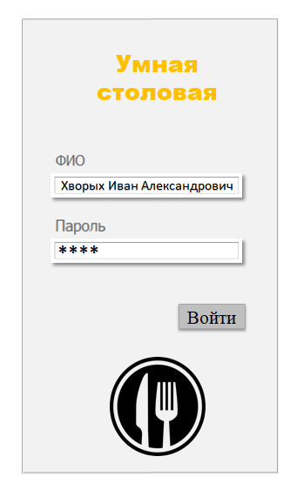
Работа приложения

Slide 13
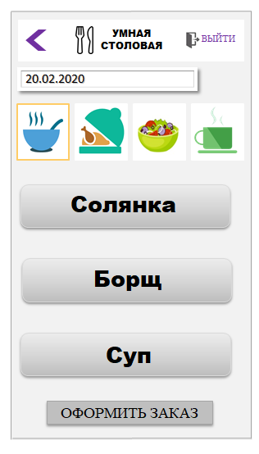
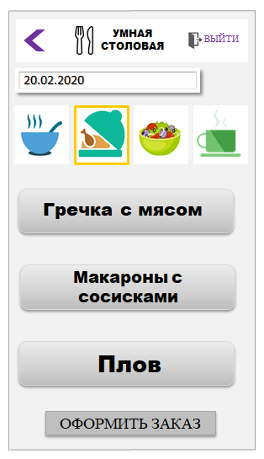
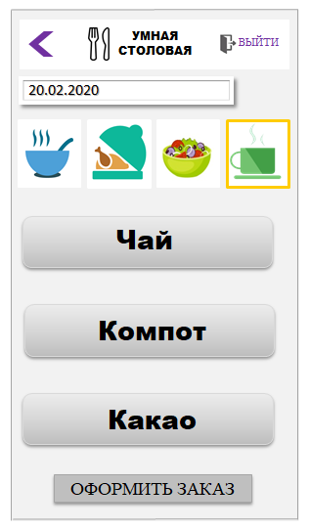
Работа приложения

Slide 14
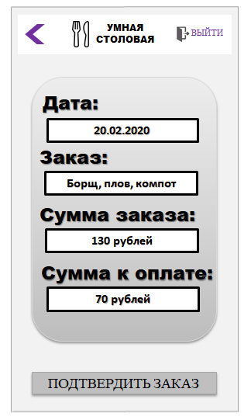
Работа приложения

Slide 15
Работа приложения

Slide 16
Экономическая эффективность
Финансовые потери
Затраты
Затраты
Экономия
1) 800 чел. * 60 руб. = 48 000 руб.
10% - 4800 руб.
25 дней * 4800 руб. = 120 000 руб. (месяц)
9 месяцев * 120 000 руб. = 1 080 000 руб. (учебный год)
ИТОГО = 1 080 000 рублей
Стоимость технической разработки мобильного приложения ~ 200 тыс.руб;
Ежегодное обслуживание ~ 100 тыс.руб;
ИТОГО = 300 тыс. рублей
Выгода ~700 тыс. рублей в течение года

Slide 17
Практическая значимость
Мобильное приложение позволит
1. Осуществлять индивидуальный подход при организации питания учащихся;
2. Усовершенствовать работу школьной столовой;
3. Автоматизировать систему учёта питания учащихся.

Slide 18
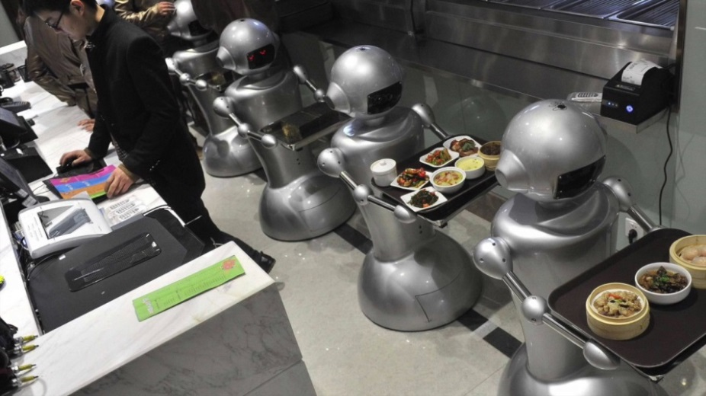
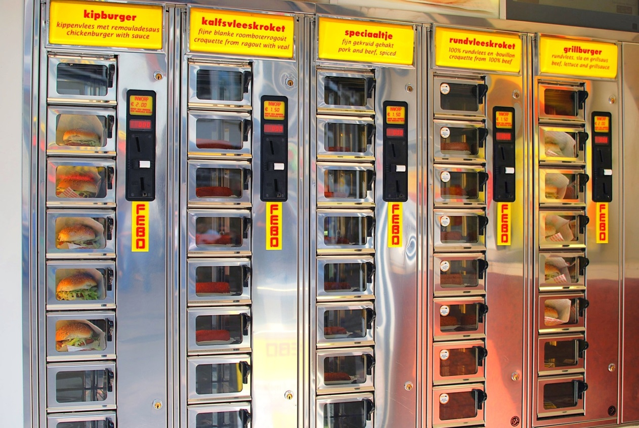
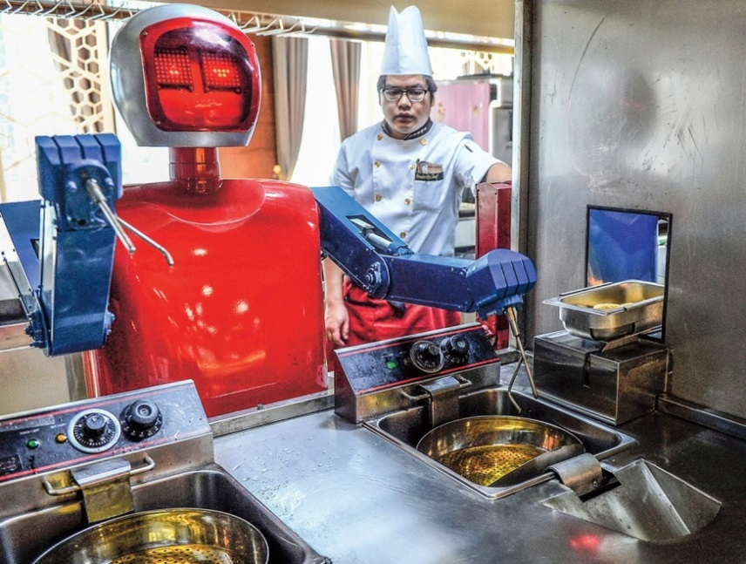
Выводы

